Slide 1
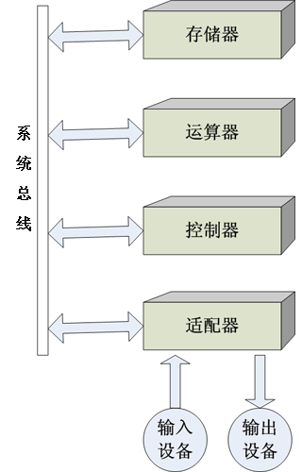
第三章 存储系统
问题： 存储器
存储器是如何能够存储数据、写入、读出数据的？
如何在存储器中找到指定单元的数据？
如果存储器空间不够，如何扩展存储器容量？
指令和数据都以二进制形式存储在存储器中，如何区分？
存储器的内部结构是怎样的？
……

Slide 2
第三章 存储系统
3.1 存储系统概述 （概念）
3.2 静态随机存取存储器SRAM（工作原理）
3.3 动态随机存取存储器DRAM
3.4 只读存储器
3.5 并行存储器 (提高性能 时间)
3.6 Cache存储器
3.7 虚拟存储器 （提高性能 空间）

Slide 3
3.1 存储系统概述
3.1.1 存储系统的层次结构
3.1.2 存储器的分类
3.1.3 存储器的编址和端模式
3.1.4 存储器的技术指标

Slide 4
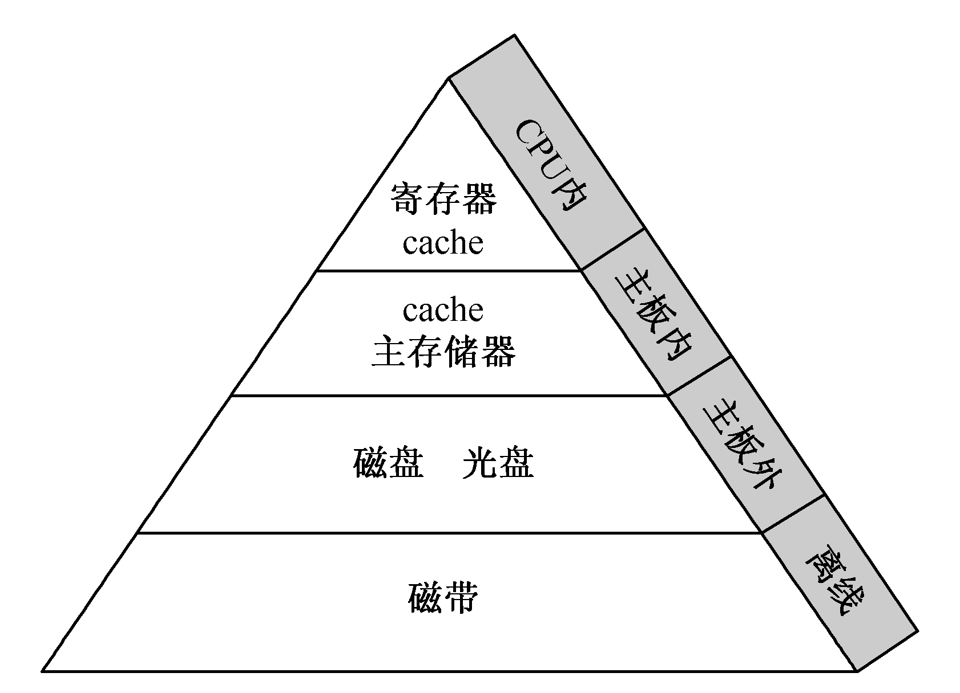
3.1.1 存储系统的层次结构
问题：为什么要将多种存储器组成多级存储系统？
■ 多级存储系统
存储器要求容量大、速度快、成本低（提高性价比 → 多级存储器）
寄存器：存放正在执行的指令，正在参与运算的数据
高速缓冲存储器（cache）：高速小容量半导体存储器。
主存储器（主存、内存）：存放计算机运行期间的大量程序和数据。
外存储器（外存、辅存），它是大容量辅助存储器。 （不能直接被CPU访问）

Slide 5
3.1.1 存储系统的层次结构
问题：构成多级存储系统的理论基础是什么？
■ 程序的局部性原理
在某一段时间内频繁访问某一局部的地址空间，而对此范围以外的地址空间则很少访问的现象。
1、时间局部性：
最近被访问的信息很可能还要被访问。
2、空间局部性：
最近被访问的信息的邻近地址的
信息也可能被访问

Slide 6
3.1.1 存储器的分类
按存储介质分类 ：半导体/磁表面/光存储器
按存取方式分类：随机/顺序存取/半顺序存取
按读写功能分类：RAM，ROM
RAM：静态SRAM，动态DRAM
ROM：掩膜ROM，PROM，EPROM，EEPROM、FLASH
按信息易失性分类：易失性、非易失性
按存储器系统中的作用分类：主/辅

Slide 7
3.1.2 存储器的编址和端模式
存储位元：存储一位二进制代码（最小的存储单位）
字存储单元：存放一个机器字的存储单元，相应的单元地址叫字地址。
字节存储单元：存放一个字节的单元，相应的地址称为字节地址。
端模式：一个存储字内部的多字节排列方式
大端模式：
小端模式：
问题：Intel的CPU采用哪种端模式？
答：采用小端模式
Notes:
注意：
1、如果计算机中可编址的最小单位是字存储单元，则该计算机称为按字寻址的计算机。如是计算机中可编址的最小单位是字节，则该计算机称为按字节寻址的计算机。一个机器字可以包含数个字节，所以一个存储单元也可包含数个能够单独编址的字节地址。
2、

Slide 8
3.1.3 存储器的技术指标
存储容量：指一个存储器中可以存储的信息比特数。
（KB、MB、GB、TB、PB、EB、ZB）
存取时间又称存储器访问时间：指从存储器接收到读/写命令开始到信息被读出或写入完成所需的时间
存储周期/存取周期：指一次完整的存取操作所需时间，即CPU连续两次访问存储器的最小间隔时间。
存储器带宽/数据传输速率：单位时间里存储器所存取的信息量，通常以位/秒或字节/秒做度量单位。
问题：存取时间和存取周期谁的时间大？
答：存储周期略大于存取时间
Notes:
注意：
1、如果计算机中可编址的最小单位是字存储单元，则该计算机称为按字寻址的计算机。如是计算机中可编址的最小单位是字节，则该计算机称为按字节寻址的计算机。一个机器字可以包含数个字节，所以一个存储单元也可包含数个能够单独编址的字节地址。
2、

Slide 9
作业
1、总结本小节内容
2、习题：3.1 存储系统概述
（word文档）
（布置作业后的48小时内交作业）
（答案写在本子上，拍照后由学委汇总发老师qq）
3.1.1 存储系统的层次结构 （三角形图)
3.1.2 存储器的分类 （概念）
3.1.3 存储器的编址和端模式 （存储器地址：字节、字）
3.1.4 存储器的技术指标
（存储容量、存储周期、存储器带宽）

Slide 10
3.2 静态随机存取存储器SRAM
3.2.1 基本的静态存储元阵列
3.2.2 基本的SRAM逻辑结构
3.2.3 SRAM读/写时序
3.2.4 存储器容量的扩充

Slide 11
3.2 SRAM存储器
主存（内部存储器）是半导体存储器。根据信息存储的机理不同分为两类：
静态读写存储器(SRAM)：存取速度快
动态读写存储器(DRAM)：存储容量大

Slide 12
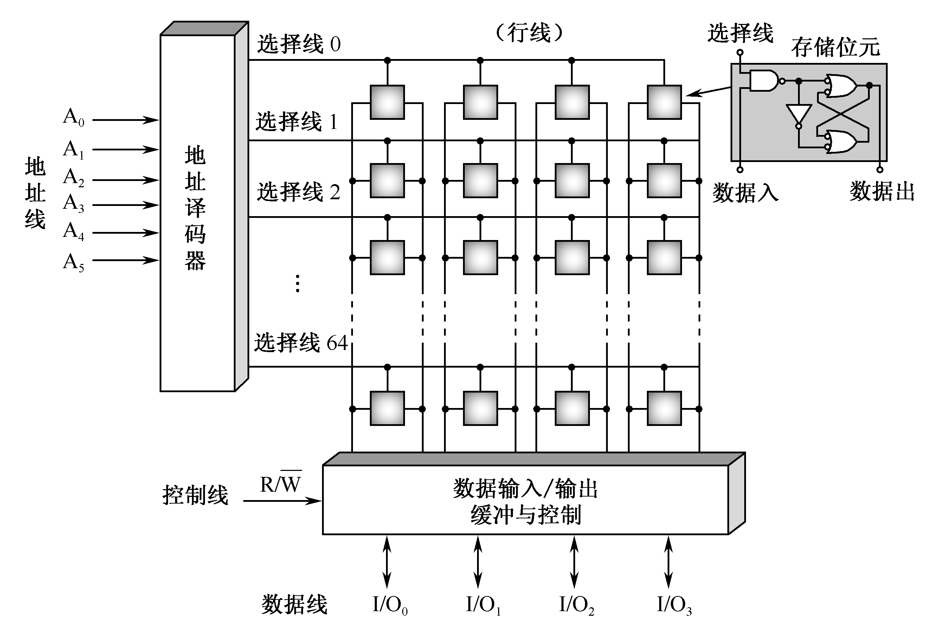
3.2.1 基本的静态存储元阵列
1、存储元：一个二进制，锁存器
2、三组信号线
地址线，6根，
2⁶=64根行线
数据线，4根
字长4位
控制线，R/#W
请分析存储元工作原理
问题：为什么只需要1根控制线R/#W来控制读写？
答：读写不会同时，
1读0写

Slide 14
3.2.1 基本的静态存储元阵列
问题：32K*8位SRAM，有多少根地址线、选择线、数据线？
答：地址线15根、选择线32768根(32K)、数据线8根
问题：有什么方法减少选择线？
答：单译码变双译码

Slide 15
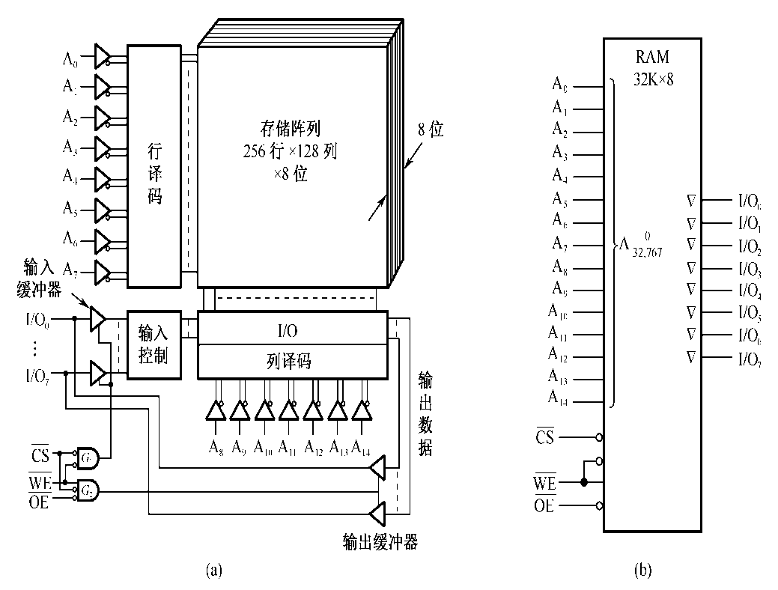
3.2.2 基本的SRAM逻辑结构
SRAM芯片采用双译码（二级译码），将地址分成x向、y向两部分，以便组织更大的存储容量
存储阵列32K*8b
地址译码15
行线8、列线7
读写互锁
#CS，#OE/#WE
问题：1.双译码后，有多少根选择线 2. 双译码有什么优点？
答：1.行选择线256，列选择线128 2. 减少选择线条数

Slide 16
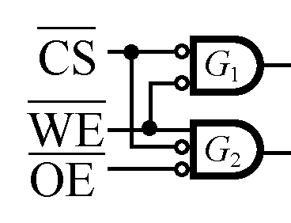
3.2.2 基本的SRAM逻辑结构
读写互锁（读时不写，写时不读）
#CS，片选信号，
#CS=0，门G1、G2打开，芯片工作
#OE，读出使能信号，
#OE=0，门G2开启，可以读
#WE，写命令信号，
#WE=1，门G1关，门G2开，读
#WE=0，门G1开，门G2关，写 写由#WE=0控制
#OE=0，#WE=0 G1 开 G2 关 写 读由#WE=1，#OE=0控制
#OE=0，#WE=1 G1 关 G2 开 读
#OE=1，#WE=0 G1 开 G2 关 写
#OE=1，#WE=1 G1 关 G2 关
问题：#WE能控制读/写，
为什么还需要 #OE？
答：接总线，需要门控

Slide 17
3.2.3 读/写时序
时序：工作的时间关系。地址线、控制线、数据线何时有效(先后关系)，持续多长时间
问题：为什么有效地址要最先出现？
答：必须要先进行地址译码，选择存储单元
问题：读需要在哪些控制信号的作用下工作？
答：#CS=0，#WE=1，#OE=0

Slide 18
3.2.3 读/写时序
读出时间 t_{AQ ：} 从给出有效地址后，经过译码电路、驱动电路的延迟，到读出所选单元内容，并经I/O电路延迟，直到数据在外部数据总线上稳定出现所需的时间。
读周期时间 t_{RC ：} 连续两次读操作之间的最小间隔时间。

Slide 19
3.2.3 读/写时序
问题：为什么有效地址要在#CS、#OE、#WE之后才消失？
答：有效地址改变，选中的存储单元改变，有效数据就不对了

Slide 20
3.2.3 读/写时序
写入时间 t_{wd} 读周期时间 t_{wc}
注意：
#CS、#WE可以同时出现，同时消失
问题：读需要在哪些控制信号的作用下工作？
答：#CS=0，#WE=1
问题：为什么地址失效后，数据线上的有效数据要维持一段时间？
答：保证写入数据可靠

Slide 21
3.2.4 存储器容量的扩充
1、位扩展（给定芯片位数不够 →位扩展）
芯片数量=设计要求的存储器容量/选择芯片存储器容量
[例3.1] 利用多片1M×4位的SRAM芯片，设计一个存储容量为1M×8位的SRAM存储器。
解：所需芯片数量d=(1M×8)/(1M×4)=2片
连线：地址线、片选和读写控制线 公用，
数据线分高4位、低4位，分别与2个芯片的I/O端连接

Slide 22
位扩展
1M，20位地址
#CS
#CS
#WE
#WE
1M*4位
1M*4位

Slide 23
3.3.4 存储器容量的扩充
2、字存储容量扩展 （给定芯片存储容量不够 →字扩展）
[例3.2]利用256K×8位的DRAM芯片设计2048K×8位的DRAM存储器
解：所需芯片数 d=（2048K×8）/（256K×8）=8(片)
连线：数据线，地址低18位，读写控制线 公用，
地址最高位3位有A₂₀-A₁₈经过3-8译码器，连8片SRAM的片选信号

Slide 24
字扩展
访存控制信号
3位地址控制8块芯片
2048K
21位地址
最高3位地址
低18位地址
18位地址

Slide 25
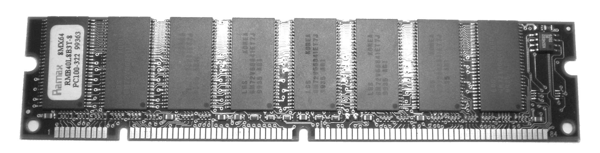
3.3.4 存储器容量的扩充
3、存储器模块条 (补充知识)
存储器通常以插槽用模块条形式供应市场。这种模块条常称为内存条，它们是在一个条状形的小印制电路板上，用一定数量的存储器芯片，组成一个存储容量固定的存储模块。如图所示。
内存条有30脚、72脚、100脚、144脚、168脚等多种形式

Slide 26
补充练习1
例1：已知某8位机的主存采用半导体存储器，地址码为18位，若使用4K×4位RAM芯片组成该机所允许的最大主存空间，并选用模块条的形式，问：
（1）若每个模条为32K×8位，共需几个模块条？
（2）每个模块内共有多少片RAM芯片？模块内如何连接？
（3）主存共需多少RAM芯片？CPU如何选择各模块条？
解：（1）由于主存地址码给定18位，所以最大存储空间为2¹⁸ = 256K，主存的最大容量为256KB。现每个模块条的存储容量为32KB，所以主存共需256KB / 32KB = 8 个模块条。
（2） (32K×8)/(4K×4)=16 片RAM芯片
位扩展：2片， 4K×4位的RAM芯片拼成4K×8位
字扩展：8组 4K×8位，用地址码的低12（A₀-A₁₁）直接接到芯片地址输入端，然后用地址的高3位（A₁₄-A₁₂）通过3 ：8译码器输出分别接到8组芯片的片选端。

Slide 27
补充练习1
例1：已知某8位机的主存采用半导体存贮器，地址码为18位，若使用4K×4位RAM芯片组成该机所允许的最大主存空间，并选用模块条的形式，问：
（1）若每个模条为32K×8位，共需几个模块条？
（2）每个模块内共有多少片RAM芯片？模块内如何连接？
（3）主存共需多少RAM芯片？CPU如何选择各模块条？
解：
（3） 据前面所得，共需8个模条，每个模块条上有16片芯片，故主存共需8×16 =128片RAM芯片。
CPU通过最高3位地址译码输出选择模块条，次高3位地址译码输出选择芯片。地址格式分配如下：
模块条（3位） 8个模块条 字扩展 | 芯片号（3位） 8组4K*8 字扩展 | 片内地址(12位) 位扩展

Slide 28
补充练习2
例2：设有若干片256K×8位的SRAM芯片，构成2048×32位的存储器问：
(1) 需要多少片RAM芯片？
(2) 该存储器需要多少字节地址位？
(3) 如何构成2048K×32位的存储器？画出该存储器与CPU连接的结构图，设CPU的接口信号有地址信号、数据信号、控制信号MREQ#和R/W#。
解：（1）该存储器需要（2048K×32）/(256K×8) = 32片SRAM芯片；
(2) 2048K×32=8MB,需要23条地址线，因为2²³=8MB
字节地址

Slide 29
补充练习2
解：(3)23条地址其中高3位用于芯片组选择，低18位作为每个存储器芯片的地址输入。该存储器与CPU连接的结构图如下：
最高3位，选片 256K*32位
20位片内地址
最低2位，位扩展用
位扩展4片 32位

Slide 30
作业
1、总结本小节内容
2、习题：3.2 静态随机存储器SRAM
（word文档）
（布置作业后的48小时内交作业）
（答案写在本子上，拍照后由学委汇总发老师qq）
3.2.1 SRAM存储元的工作原理（双稳态结构）
3.2.2 SRAM芯片的逻辑结构
（地址线 行列双译码、数据线、CS、R/W、OE）
3.2.3 SRAM读/写时序 （看懂读写时序图）
3.2.4 存储器容量的扩充 （重点：位扩展，字扩展）

Slide 31
3.3 动态随机存储器DRAM
3.3.1 DRAM存储元的工作原理
3.3.2 DRAM芯片的逻辑结构
3.3.3 DRAM读/写时序
3.3.4 DRAM的刷新操作

Slide 32
3.3.1 DRAM存储元的工作原理
SRAM存储器的存储位元是一个触发器，它具有两个稳定的状态。
DRAM存储器的存储位元是由一个MOS晶体管和电容器组成的记忆电路，如图3.9所示。

Slide 33
3.3.1 DRAM存储元的工作原理
问题：MOS管有何作用？
答：作为开关使用。
行线=1，开关打开，
电容与位线/列线连通
问题：如何表示0和1？
答：电容充满电荷为1，
电容没有电荷为1

Slide 34
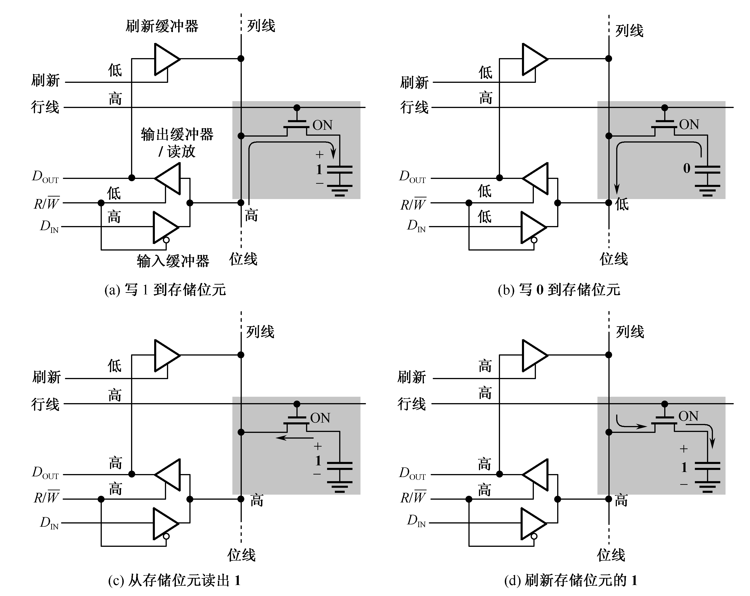
写1到存储元
1.刷新缓冲器关，输出缓冲器关
2.输入缓冲器开，数据Din=1，写1
3.行线=1，MOS管打开
4.电容充电，写1
电容上充满电荷

Slide 35
写0到存储元
1.刷新缓冲器关，输出缓冲器关
2.输入缓冲器开，数据Din=0，写0
3.行线=1，MOS管打开
4.电容放电，写0
电容上没有电荷

Slide 36
从存储元读出1或0（破坏性读出）
1.刷新缓冲器关，输入缓冲器关
2.输出缓冲器开
3.行线=1，MOS管打开
4.电容上的电荷送到D_{out}上
D_{out}=1，读出1
D_{out}=0，读出0

Slide 37
刷新存储元1/0
读出过程就是刷新过程。先读出1再重写1
1.输入缓冲器关，输出缓冲器关
3.行线=1，MOS管打开
2.刷新缓冲器开，
数据D_{out}送列线
4.列线上的数据经MOS管写到电容上
问题：DRAM为什么需要刷新？如何刷新？
答：读出过程破坏了电容上存储的信息（读后刷新），电容在不停漏电（定时刷新）

Slide 38
DRAM特点
1. 存储元件少，存储密度高（集成度高，容量大）
2. 需要刷新，附属电路复杂，速度慢

Slide 39
3.3.2 DRAM芯片的逻辑结构
1M×4位 DRAM芯片
引脚：
D1-D4 4位数据
A0-A9 10位地址
#WE 写信号
#OE 输出使能信号
RAS 行选通信号
CAS 列选通信号
问题：为什么DRAM需要分行列地址分时传送，而SRAM可以一次送地址？
答：DRAM容量大，
地址线多
比较SRAM和DRAM的地址位（见下页）
问题：1M需要20根地址线，芯片只有10个地址引脚，怎么办？
答：将地址分成行列地址两部分分时传送（减少芯片引脚数）

Slide 40
DRAM
32K 要15根地址
SRAM
1M 只要10根地址，为什么？

Slide 41
行地址锁存器和列地址锁存器：分时传送地址码
定时刷新，按行刷新，刷新操作与读/写操作是交替进行的

Slide 42
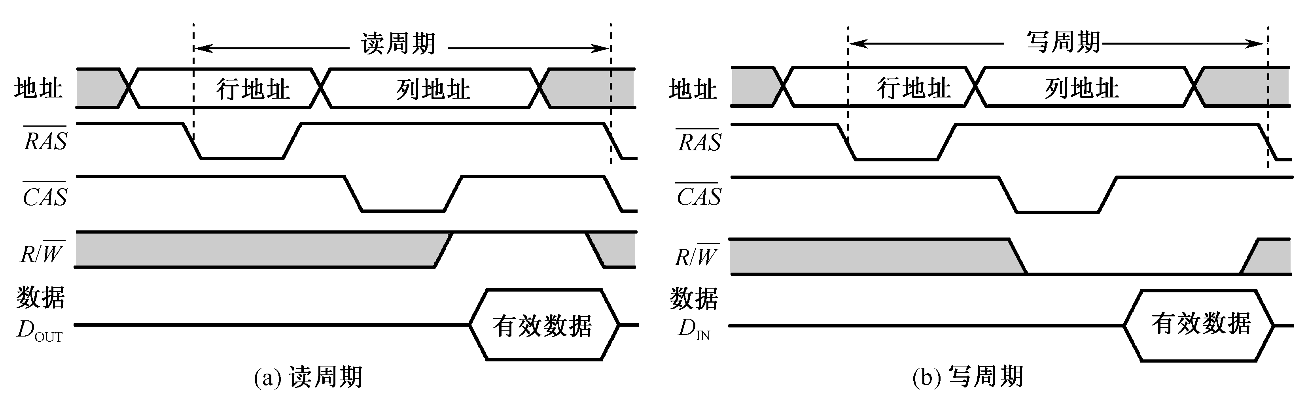
3.3.3 读/写时序
读周期、写周期的定义是从行选通信号RAS下降沿开始，到下一个RAS信号的下降沿为止的时间，也就是连续两个读周期的时间间隔。通常为控制方便，读周期和写周期时间相等。

Slide 43
3.3.4 刷新周期
刷新周期：电荷量随着时间和温度而减少，必须定期地刷新，以保持它们原来记忆的正确信息。
两种刷新方式：
集中式刷新:DRAM的所有行在每一个刷新周期中都被刷新。
例如刷新周期为64ms的内存来说，所有行的集中式刷新必须每隔64ms进行一次。为此将64ms时间分为两部分：前一段时间进行正常的读/写操作，后一段时间做为集中刷新操作时间。刷新优先级高。刷新时，暂停正常读写。
分散式刷新:每一行的刷新插入到正常的读/写周期之中。
例如某DRAM有8192行，如果刷新周期为64ms，则每一行必须每隔64ms÷8192=7.8us进行一次。

Slide 44
作业
1、总结本小节内容
2、习题：3.3 动态随机存储器DRAM
（word文档）
（布置作业后的48小时内交作业）
（答案写在本子上，拍照后由学委汇总发老师qq）
3.3.1 DRAM存储元的工作原理（电容存储电荷，刷新）
3.3.2 DRAM芯片的逻辑结构
（地址：行列地址分时传送，RAS，CAS）
3.3.3 DRAM读/写时序 （看懂读写时序图）
3.3.4 DRAM的刷新操作（集中/分散刷新）

Slide 45
3.4 只读存储器
3.4.1 只读存储器概述
3.4.2 NOR闪存

Slide 46
3.4.1 只读存储器概述
ROM，只读存储器，只能读出，不能写入。
非易失性。
存储不需要修改或不需要常修改的数据
（引导加载程序，监控程序等）
ROM内容必须在它工作以前写入。
分类
(1)掩模ROM：存储内容固定，生产厂家先写入
(2)可编程ROM：用户后写入，有些可多次写入
a、一次性编程的PROM
b、多次编程的EPROM和E²PROM

Slide 47
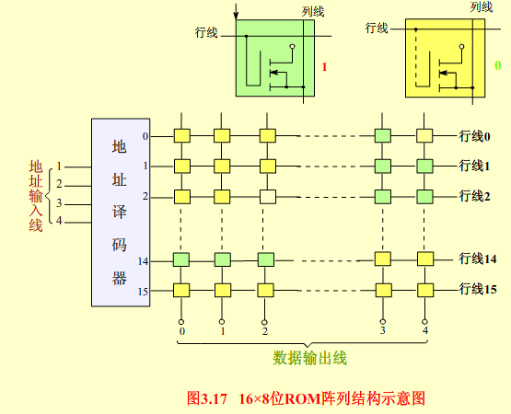
3.4.1 只读存储器ROM
1、掩模ROM

Slide 48
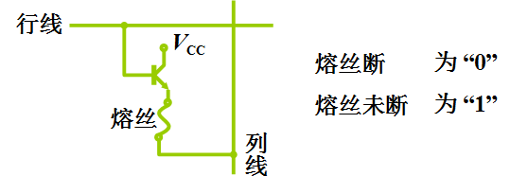
3.4.1 只读存储器ROM
2. 可编程 ROM
1）一次性编程ROM (熔丝式)
2)EPROM存储元 (光擦除可编程可读存储器)
它的存储内容可以根据需要写入，当需要更新时将原 存储所有内容抹去，再写入新的内容(先擦除再写入)
3）E²PROM 存储元(电擦除可编程只读存储器)

Slide 49
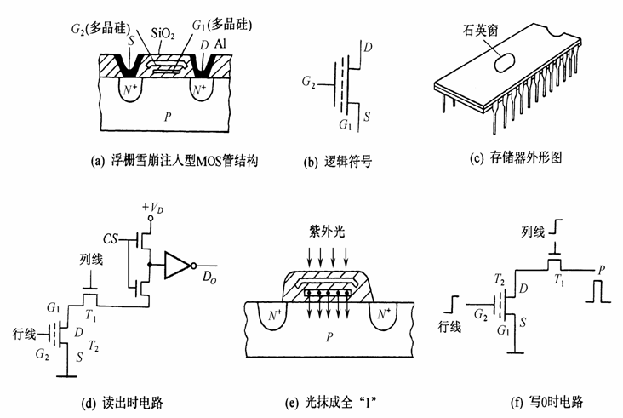
EPROM （光擦除）
EPROM出厂时为全“1”状态，使用者可根据需要写“0”
EPROM允许多次重写。
抹去时，用40W紫外灯，相距2cm，照射几分钟即可。

Slide 50
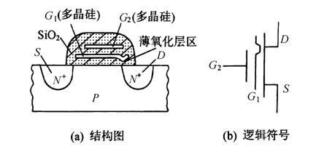
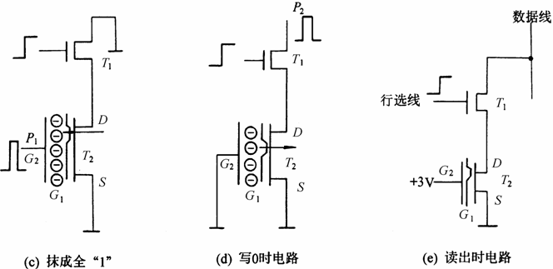
E²PROM （电擦除）
E²PROM出厂时为全“1”状态，使用者可根据需要写“0”
E2PROM允许改写一百万次，（先抹后写）。
擦除块尺寸小，速度快，容量小，成本高

Slide 51
3.4.2 NOR闪存
FLASH存储器(闪速存储器,闪存，U盘），EEPROM发展而来的，高密度非失易失性的读/写存储器。
特点：存储容量大，速度快，擦除块尺寸大(512字节以上）非易失性，既有RAM的优点，又有ROM的优点，使用普遍
趋势：(存储卡、U盘、固态盘)部分取代了磁盘

Slide 52
作业
1、总结本小节内容
2、习题：3.4 只读存储器
（word文档）
（布置作业后的48小时内交作业）
（答案写在本子上，拍照后由学委汇总发老师qq）
3.4.1 只读存储器概述 （简单了解）
3.4.2 NOR闪存 （简单了解）

Slide 53
3.5 并行存储器
问题：CPU与主存速度不匹配
解决方法：
1、芯片技术
2、结构技术：改进CPU与主存直接的连接方式，提高CPU和主存之间的数据传输率（并行存储器）
3、系统结构技术：采用分层存储结构解决存储器访问速度（cache、虚拟存储器）
3.5.1 双端口存储器
3.5.2 多模块交叉存储器

Slide 54
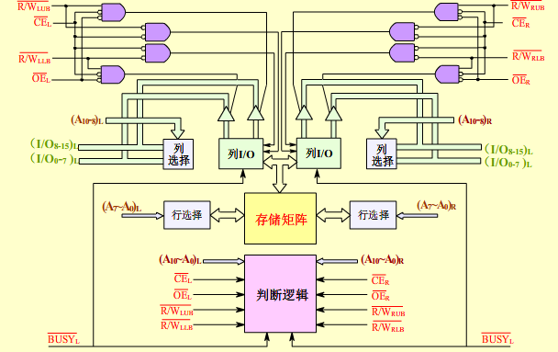
3.5.1 双端口存储器
同一个存储器具有两组相互独立的读写控制电路，
可进行并行的独立读写操作（左端，右端）
当两个端口地址不相同时，无冲突读写控制
2K*16位 DRAM
当两个端口地址相同时，有冲突读写控制，busy信号端

Slide 55
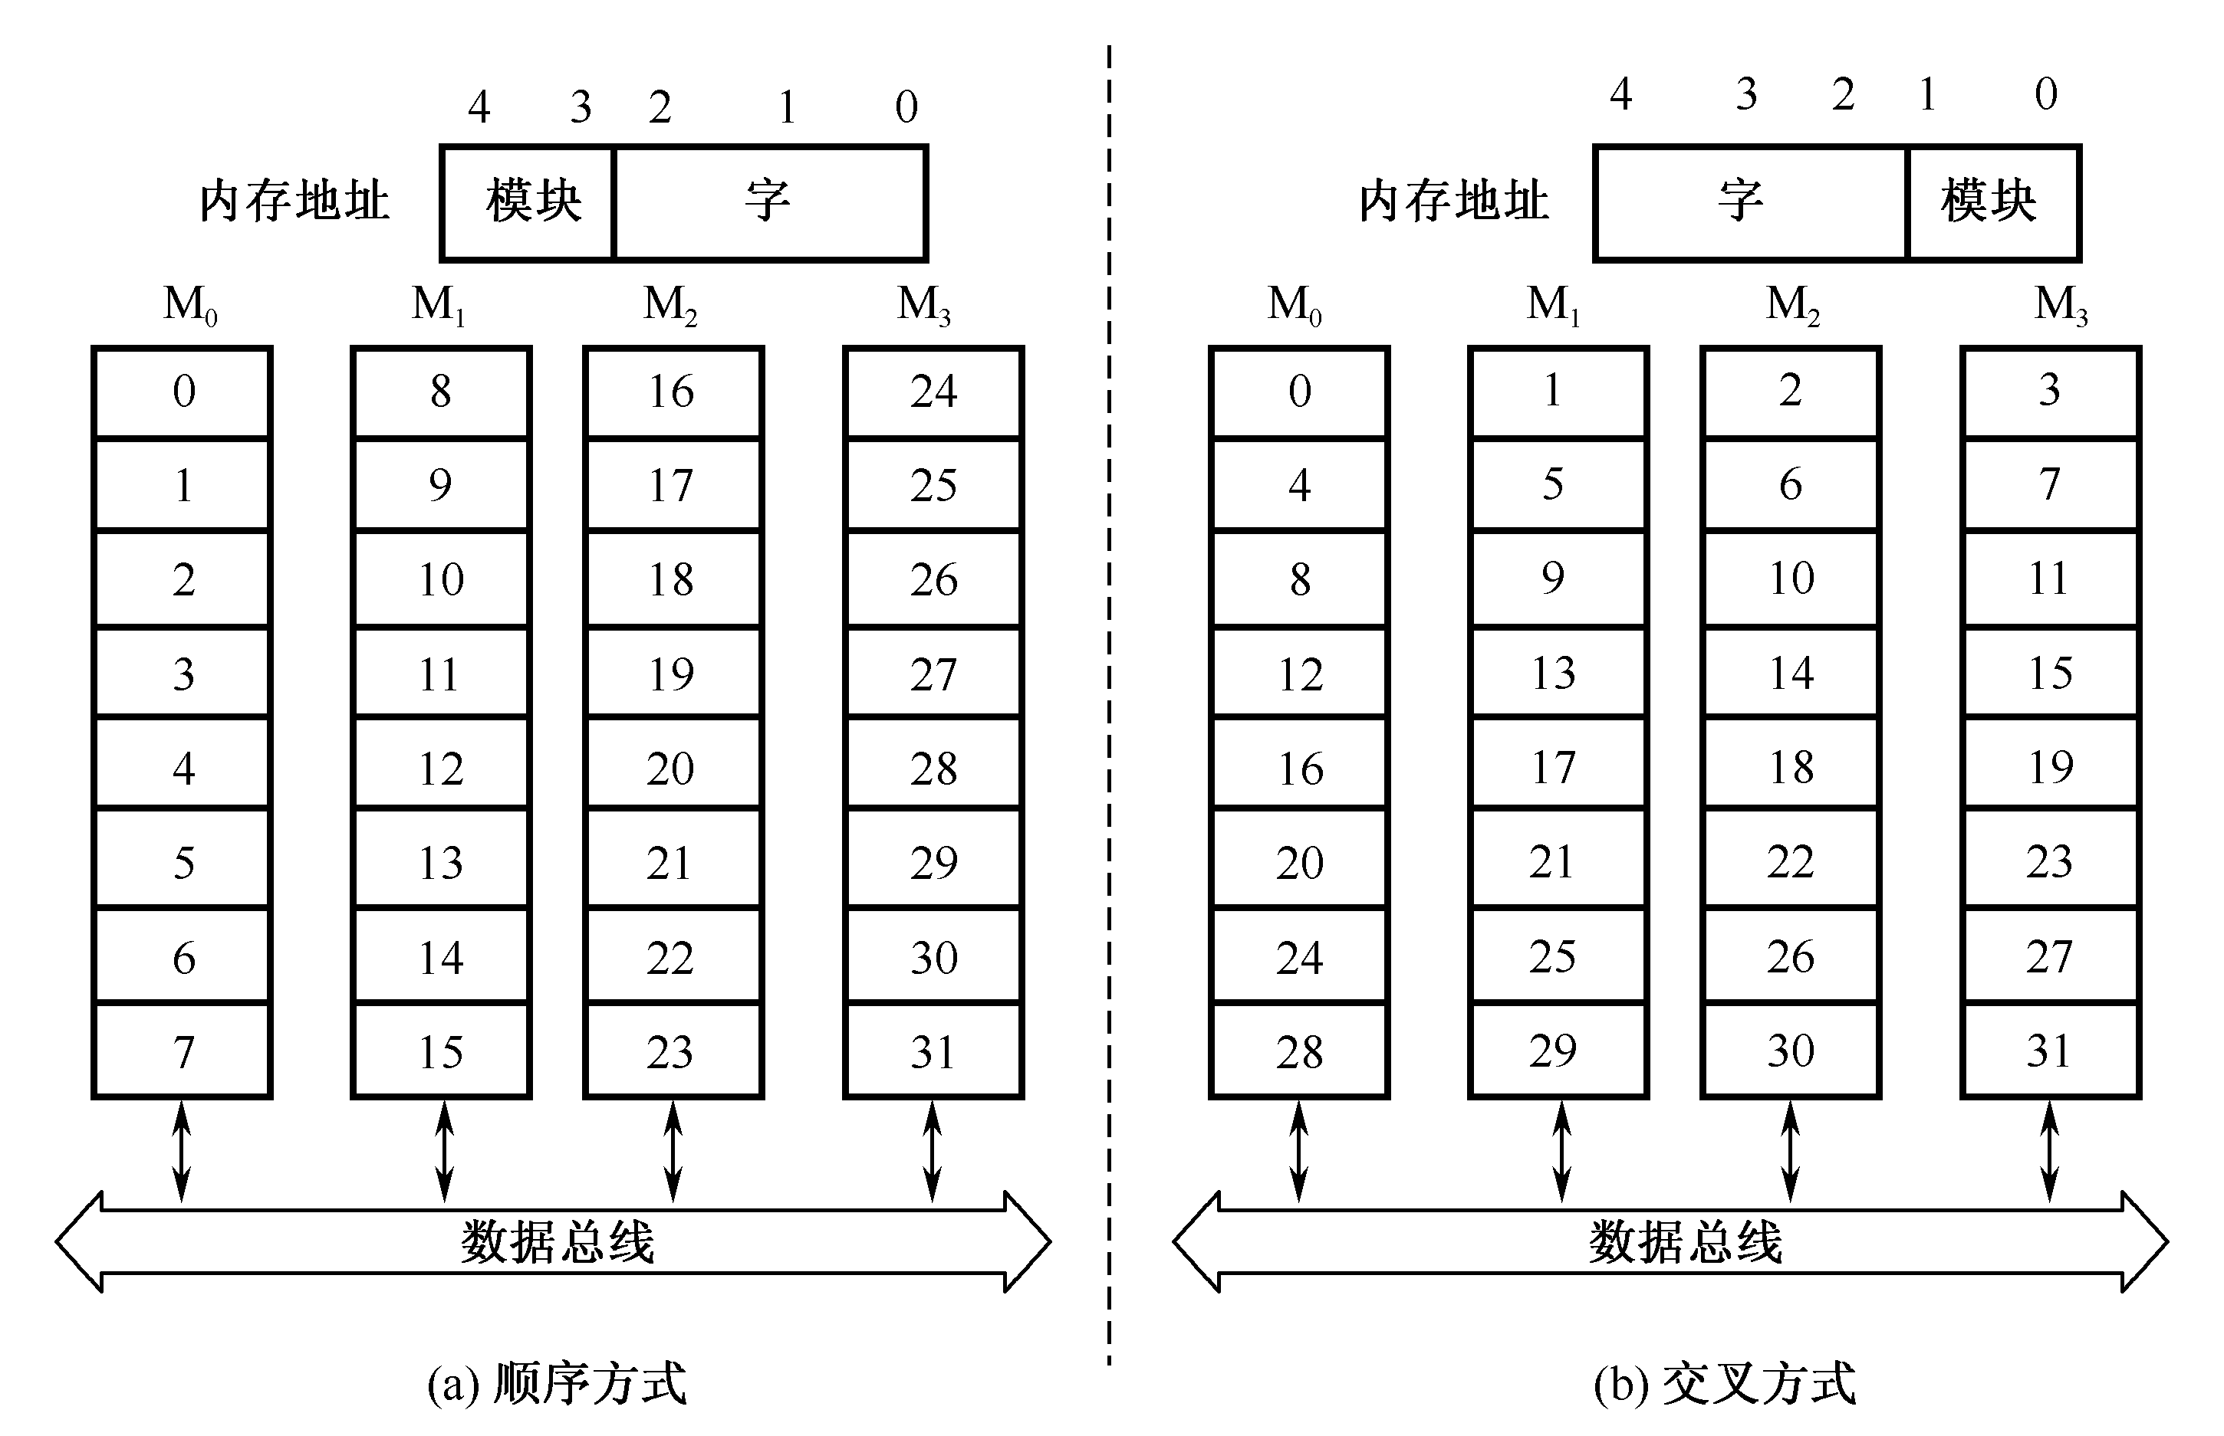
3.5.2 多模块交叉存储器
1、存储器的模块化组织 （1）顺序方式，（2）交叉方式
地址：高位选模块，低位选块内地址
特点：某个模块进行存取时，其他模块不工作
优点：某一模块出现故障时，其他模块可以照常工作，通过增添模块来扩充存储器容量比较方便
缺点：各模块串行工作，存储器的带宽受到了限制。

Slide 56
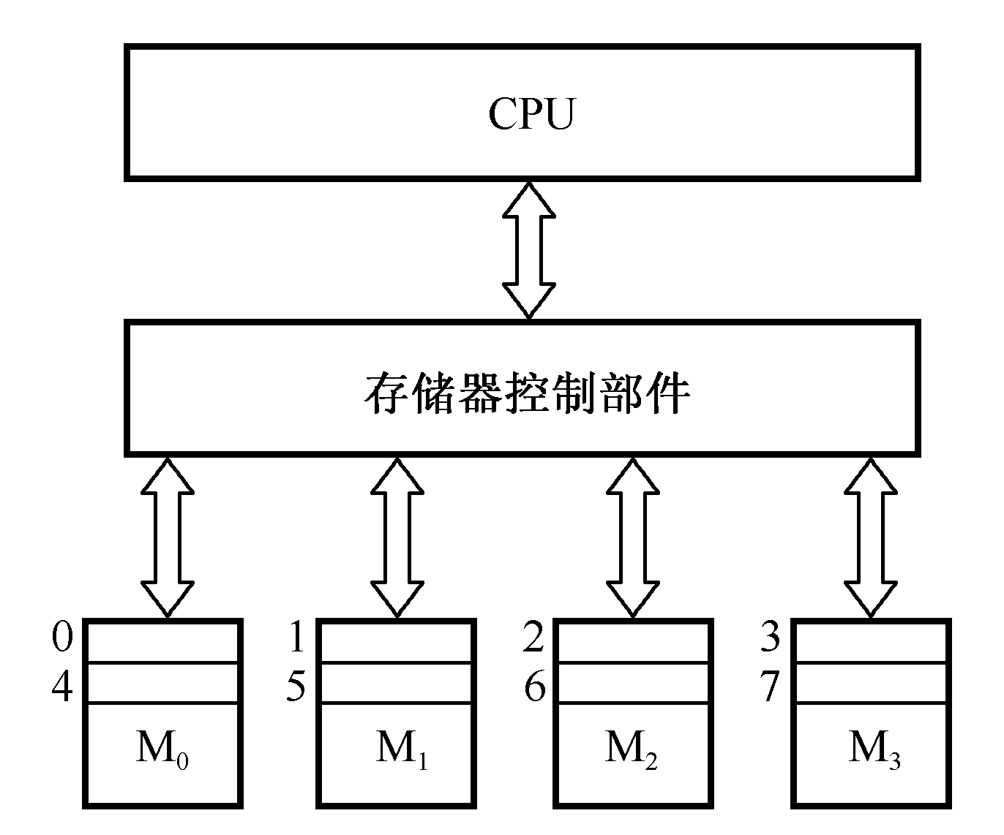
3.5.2 多模块交叉存储器
1、存储器的模块化组织 （1）顺序方式，（2）交叉方式
特点：每个模块都有自己的读写控制电路、地址寄存器和数据寄存器，可以独立与CPU传送信息。优点：若程序或数据连续存放，会提高主存的访问速度。（n个存储体提高速度约n倍）

Slide 57
例3.3 设存储器容量为32字，字长64位，模块数m=4，分别用顺序方式和交叉方式进行组织。存储周期T=200ns，数据总线宽度为64位，总线传送周期t=50ns。若连续读出4个字，问顺序存储器和交叉存储器的带宽各是多少?
解：顺序存储器和交叉存储器连续读出m=4个字的信息总量：
q=64b×4=256b
顺序存储器读出4个字所需的时间：
t_{顺}=mT=4×200ns=800ns=8×10⁻⁷s
顺序存储器的带宽：
W_{顺}=q/t_{顺}=256b÷(8×10⁻⁷)s=320Mb/s
m:读写字数
T:存储周期
t:总线传输周期

Slide 58
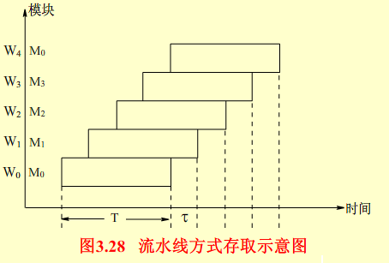
例3.3 设存储器容量为32字，字长64位，模块数m=4，分别用顺序方式和交叉方式进行组织。存储周期T=200ns，数据总线宽度为64位，总线传送周期t=50ns。若连续读出4个字，问顺序存储器和交叉存储器的带宽各是多少?
解：顺序存储器和交叉存储器连续读出m=4个字的信息总量：
q=64b×4=256b
交叉存储器读出4个字所需的时间：
t_{交}=T+(m-1)t=200ns+3*50ns=350ns
交叉存储器的带宽：
W_{交}=q/t_{交}=256b÷(35×10⁻⁷)s=730Mb/s
T:存储周期
t:总线传输周期
交叉连续读m个字的时间：
T+(m-1)t

Slide 59
作业
1、总结本小节内容
2、习题：3.5 并行存储器
（word文档）
（布置作业后的48小时内交作业）
（答案写在本子上，拍照后由学委汇总发老师qq）
3.5.1 双端口存储器 （看图了解）
3.5.2 多模块交叉存储器 （看图理解）

Slide 60
3.6 cache存储器
3.6.1 cache基本原理
3.6.2 主存与cache的地址映射
3.6.3 替换策略
3.6.4 写操作策略

Slide 61
作业
1、总结本小节内容
2、习题：3.6 cache存储器
（word文档）
（布置作业后的48小时内交作业）
（答案写在本子上，拍照后由学委汇总发老师qq）
3.6.1 cache基本原理 （局部性原理，命中率，原理图）
3.6.2 主存与cache的地址映射
（重点，大题：全相联，直接，组相联）
3.6.3 替换策略
3.6.4 写操作策略

Slide 62
3.6.1 cache基本原理
1、cache的功能
作用：cache介于cpu和主存之间，解决CPU和主存之间的速度不匹配问题
原理：局部性原理（空间、时间）
构成：小容量的高速的SRAM。
位置：Cache有在CPU内的cache和主板上的cache

Slide 63
3.6.1 cache基本原理
1、cache的功能
实现：全由硬件实现，对程序员透明
数据交换单位：cache与CPU数据交换以字为单位，cache与内存数据交换以块为单位
问题：什么叫“对程序员透明”？
答：无论它的内部是如何实现的,它提供的对外接口是一致的,调用接口的人无需关心其内部实现原理。
地址映射
替换策略
写一致性
性能评价

Slide 64
2、cache基本原理
1、当CPU读取主存中一个字时，便发出此字的内存地址到cache和主存。
2、此时cache控制逻辑依据地址判断此字是否在cache中：
①若是，此字立即传送给CPU；
②若非，则用主存读周期把此字从主存读出送到CPU，与此同时，把含有这个字的整个数据块从主存读出送到cache中。
地址映射
替换策略
写一致性
性能评价
cache 共16个字，1块4个字
问题：每一条线的作用？
答：分析：

Slide 65
3.6.1 cache基本原理
3、 Cache的命中率
增加cache的目的：使主存的平均读出时间尽可能接近cache的读出时间（cache的命中率应接近于1。由于程序访问的局部性，实现这个目标是可能的。）
N_{c}访问cache的次数
命中率
N_{m}访问主存的次数
Cache/主存系统的
平均访问时间
t_{c}:cache访问时间
t_{m}:内存访问时间
访问效率
t_{a}越接近t_{c}越好
Cache与内存的速度比
r以5-10为宜，不宜过大

Slide 66
例3.4 CPU执行一段程序时，cache完成存取的次数为1900次，主存完成存取的次数为100次，已知cache存取周期为50ns，主存存取周期为250ns，求cache/主存系统的效率e和平均访问时间ta。
解：
h=Nc/（Nc+Nm）=1900/(1900+100)=0.95
r=tm/tc=250ns/50ns=5
e=1/(r+(1-r)h)=1/(5+(1-5)×0.95)=83.3%
ta=tc/e=50ns/0.833=60ns

Slide 67
3.6.1 cache基本原理
4、 Cache设计原则
命中率：cache命中率尽可能高
透明性：cache对cpu而言是透明的。不论是否有cache，CPU访存的方法是一样的。软件不需要增加任何指令就可以访问
地址映射
替换策略
写一致性
性能评价

Slide 68
3.6.2 主存与Cache的地址映射
地址映射：采用某种方法把主存块地址定位到cache中。
三种映射方法
全相联映射方法
直接映射方法
组相联映射方法

Slide 69
1、全相联映射
cache分行，内存分块，行块等长，行/块内分字
将cache每行分为块地址（块号、块标记）和块内容（字）
内存的任意一个块都可以直接拷贝到cache的任何一行上。
多对一
8行
256块
2^{s}块
每行2^{w}个字
优点：
存放灵活，冲突少
每块2^{w}个字
：主存块地址

Slide 70
内存分块，cache分行
块内分字，块大小=Cache行大小，
1、全相联映射
访问过程：比较电路将内存地址的块号与Cache中的标记进行比较，相同表示命中，访问相应单元；如果没有命中访问内存，CPU 直接访问内存，并将被访问内存的相对应块写入Cache。
缺点：比较电路设计难，成本高 →容量小
块号
相联存储器

Slide 71
全相联映射 例题
例3.7、一处理器，主存容量1MB，字长1B，块大小16B，Cache容量64KB。若Cache采用全相联映射，对内存地址B0010H 给出相应的标记和字号。
解：因为块大小16B，故字号4位。
又因为1MB为20位地址，所以主存块号有16位。
B0010H=1011 0000 0000 0001 0000B
即标记为1011 0000 0000 0001B
字号为0000B

Slide 72
2、直接映射
内存分区，区大小=Cache大小
区内分块，块大小=Cache行大小
块内分字

Slide 73
2、直接映射
内存：区、块、字
多对一映射，但一个主存块只能拷贝到cache的一个特定行位置
i (cache的行号) = j (主存块号) mod m (cache中的总行数)
多对一

Slide 74
2、直接映射
利用内存地址的区内块号(行号)选择相应cache行；
把对应cache行的行标记与内存地址的区号进行比较，相同表示命中，访问Cache；如果没有命中，访问内存，并将相应块写入Cache
区号
2
1
4
3
优点：硬件简单，成本低，地址变换速度快 → 大容量
缺点：冲突多 → 置换多 → cache效率下降

Slide 75
2、直接映射
内存：区、块、字
问题：能否将第0区的所有页映射到cache的第0行，
将第1区的所有页映射到cache的第1行？
请与直接映射比较。

Slide 76
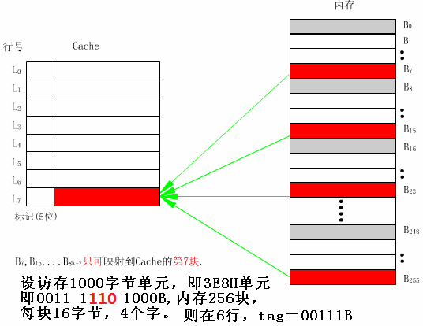
2、直接映射（附加例子）
条件：
内存由256个块,每个块16字节, 4个字 → 内存大小256*16=4MB，→ 22位字节地址
由图知cache有8行/块
内存字节地址：
区：256/8=32，5位
块：8，3位
字：4，2位，一个字4B，2位→ 字地址4位
区5，块3，字4
分析1000字节单元在Cache中位置。

Slide 77
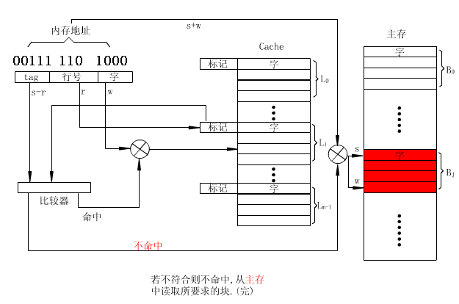
2、直接映射（附加例子）
1000字节单元检索示意：
区号
块号
2
1
5
3
4

Slide 78
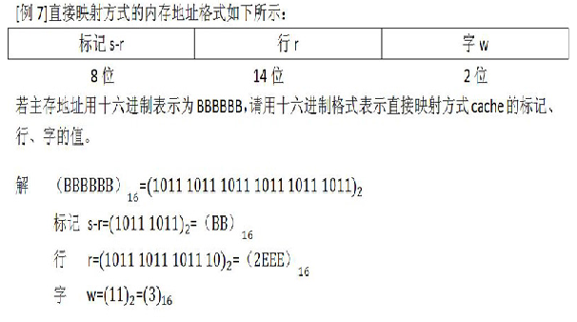
直接映射例题
例3.5
每行/块2²个字
区号
块号
内存2⁸个区
cache2¹⁴行
内存每区2¹⁴块

Slide 79
3、组相联映射
全相联映射特点：
优点：灵活性好，命中率高
缺点：比较电路设计难，成本高 →容量小
直接映射特点：
优点：硬件简单，成本低 → 大容量
缺点：冲突多
组相联：全相联映射和直接映射的组合（折中）

Slide 80
3、组相联映射
将cache分成u组，每组v行，主存块存放到哪个组是固定的，至于存到该组哪一行是灵活的，（组间采用直接映射方式，组内采用全相联的映射方式）

Slide 81
3、组相联映射
m (cache总行数)＝u (组数)×v (每组行数)
组号 q＝j (内存块号) mod u (cache组数)
说明：u=1，全相联映射；v=1，直接映射
一般v较小，是2的幂，称之为v路组相联cache

Slide 82
3、组相联映射

Slide 83
3、组相联映射
组相联映射检索过程
区号
区内块
区号
1
2
4
3

Slide 84
组相联映射例题
例3.6
cache组数：64÷4=16组
组号4位，因2⁴=16
内存一个区16个块
1块128字=1行128字
字号7位，2⁷=128
内存区数：
4K÷组数16=2⁸
所以标记s-d/区号是8位

Slide 85
3.6.3 替换策略
问题：为什么要尽量保存最新数据？
cache工作原理要求它尽量保存最新数据，（当cache满，但又有新块要进入cache时）必然要产生替换，即需要使用替换策略或替换算法。
对直接映射的cache来说，只要把此特定位置上的原主存块换出cache即可。（不需要替换算法）
对全相联和组相联cache来说， 就要从允许存放新主存块的若干特定行中选取一行换出。

Slide 86
3.6.3 替换策略
①、最不经常使用(LFU)算法：
将一段时间内被访问次数最少的那行数据换出。每行设置一个计数器。从0开始计数，每访问一次， 被访行的计数器增1。当需要替换时，将计数值最小的行换出，同时将这些行的计数器都清零。
②、近期最少使用(LRU)算法
将近期内长久未被访问过的行换出。每行也设置一个计数器，cache每命中一次，命中行计数器清零，其它各行计数器增1。当需要替换时，将计数值最大的行换出。（命中率较高）
③、随机替换（不需要算法）
从特定的行位置中随机地选取一行换出。在硬件上容易实现，且速度也比前两种策略快。
缺点是降低了命中率和cache工作效率。

Slide 87
3.6.4 写操作策略
由于cache的内容只是主存部分内容的拷贝，它应当与主存内容保持一致。而CPU对cache的写入更改了cache的内容。如何与主存内容保持一致，可选用如下三种写操作策略。
写回法：换出时，对行的修改位进行判断，决定是写回还是舍掉。
全写法：写命中时，Cache与内存一起写
写一次法：与写回法一致，但是第一次Cache命中时同时写内存。

Slide 88
3.7 虚拟存储器
3.7.1 虚拟存储器的基本概念
3.7.2 页式虚拟存储器
3.7.3 段式虚拟存储器和段页式虚拟存储器
3.7.4 虚存的替换算法

Slide 89
3.7.1 虚拟存储器的基本概念
1、实地址与虚地址
(1)虚地址：用户编制程序时使用的地址，其对应的存储空间称为虚存空间或逻辑地址空间（由编译程序生成，受辅存容量限制）
(2)实地址：计算机物理内存的访问地址，其对应的存储空间称为物理存储空间或主存空间（由CPU地址引脚送出，受地址总线宽度限制）
(3)程序的再定位：程序进行虚地址到实地址转换的过程（虚存空间可远远大于实存空间，逻辑上扩大了内存容量）

Slide 90
3.7.1 虚拟存储器的基本概念
2、虚存的访问过程
(1)用户程序按照虚地址编程并存放在辅存中。
(2)程序运行时，由地址变换机构依据当时分配给该程序的实地址空间把程序的一部分调入实存。
(3)每次访存时，首先判断该虚地址所对应的部分是否在实存中：
❶如果是，则进行地址转换并用实地址访问主存；
❷否则，按照某种算法将辅存中的部分程序调度进内存，再按同样的方法访问主存。

Slide 91
3.7.1 虚拟存储器的基本概念
3、cache与虚存的异同
三级存储体系:cache存储器、主存、辅存。
①cache和主存构成了系统的内存。
②主存和辅存构成虚存。
cache-主存中间有辅助硬件，主存-辅存中间有辅助软硬件负责地址变换与管理
相同点：
①出发点相同：提高存储系统的性价比
②原理相同：利用了程序运行时的局部性原理

Slide 92
3.7.1 虚拟存储器的基本概念
3、cache与虚存的异同
不同点：
①侧重点不同：cache解决主存与CPU的速度差异问题，虚存解决存储容量问题
②数据通路不同：
cache与CPU和主存之间均有直接访问通路，CPU可直接访问cache和主存；
辅存与CPU之间不存在直接的数据通路，辅存内容要先调入主存才能被CPU访问
③透明性不同：
cache的管理完全由硬件完成，对程序员透明
虚存由操作系统和硬件(软硬件)共同完成，对程序员不透明
④未命中时的损失不同：
cache比主存快5～10倍，主存比辅存快上千倍，故主存未命中时系统的性能损失要远大于cache未命中时的损失。

Slide 93
3.7.1 虚拟存储器的基本概念
4、虚存机制要解决的关键问题
(1)调度问题决定哪些程序和数据应被调入主存。
(2)地址映射问题在访问主存时把虚地址变为主存物理地址（这一过程称为内地址变换）；在访问辅存时把虚地址变成辅存的物理地址（这一过程称为外地址变换），以便换页。此外还要解决主存分配、存储保护与程序再定位等问题。
(3)替换问题决定哪些程序和数据应被调出主存。
(4)更新问题确保主存与辅存的一致性。
在操作系统的控制下，硬件和系统软件为用户解决了上述问题，从而使应用程序的编程大大简化。
有页式、段式、段页式3钟虚拟存储器

Slide 94
3.7.2 页式虚拟存储器
1、页式虚存地址映射
(1)逻辑页：虚地址空间被分成等长大小的页，称为逻辑页；
(2)物理页：主存空间也被分成同样大小的页，称为物理页。
（逻辑页大小 = 物理页大小）
(3)虚地址：逻辑页号，页内地址（偏移量）
(4)实存地址：物理页号，页内地址（偏移量）
(5)地址映射：通过页表把虚地址（逻辑地址）转换成物理地址

Slide 95
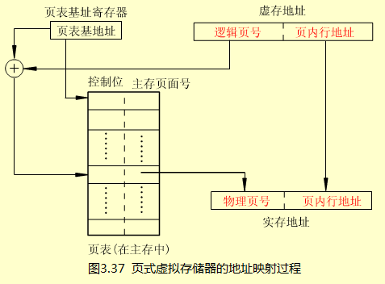
3.7.2 页式虚拟存储器
1、页式虚存地址映射过程

Slide 96
3.7.2 页式虚拟存储器
2、内页表和外页表
(1)内页表（页表）：虚地址到主存物理地址的变换表
(2)外页表：用于虚地址与辅存地址之间的变换
(3)工作过程：访问主存时，先查内页表，看是否缺页若缺页，再访问外页表，找到辅存中数据的位置。辅存地址包括磁盘机号、磁头号、磁道号和扇区号等。
(4)位置：内页表一般常驻内存。外页表通常存于辅存，需要时调入主存。如“缺页中断”时。

Slide 97
3.7.2 页式虚拟存储器
3、转换后援缓冲器 （快表）
页表通常在主存中，至少要访问两次物理存储器才能实现一次访存，这将使虚拟存储器的存取时间加倍。（2次访存）
为了避免对主存访问次数的增多，可以对页表本身实行二级缓存，把页表中的最活跃的部分存放在高速存储器中，组成快表。
这个专用于页表缓存的高速存储部件通常称为转换后援缓冲器(TLB)。
保存在主存中的完整页表则称为慢表。
TLB作用相当于cache，由相联存储器构成，以内容检索，若命中可以快速实现地址转换。否则检索慢表甚至缺失需要调入

Slide 98
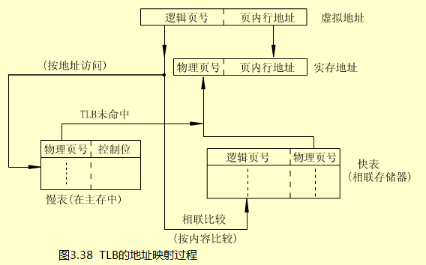
3.7.2 页式虚拟存储器
TLB的地址映射过程

Slide 99
3.7.3 段式虚拟存储器和段页式虚拟存储器
1、段式虚拟存储器
(1)分页优缺点：
分页方式页长固定，易于构造页表、易于管理，且没有外碎片
因某子程序的部分在主存，另外部分在辅存，不利于编程的独立性，并给换入换出处理、存储保护和存储共享等操作带来麻烦
(2)段：段是按照程序的自然分界划分的，长度可以动态改变的区域
通常，程序员把子程序、操作数和常数等不同类型的数据划分到不同的段中，并且每个程序可以有多个相同类型的段。
(3)地址转换：在段式虚拟存储系统中，虚地址由段号和段内地址（偏移量）组成。虚地址到实主存地址的变换通过段表实现。

Slide 100
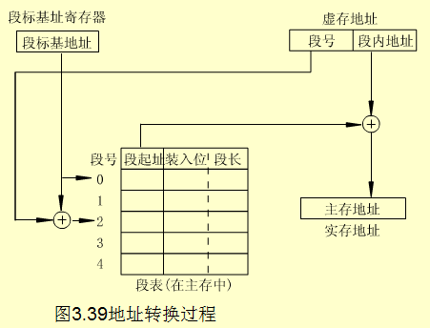
段式虚拟存储器
段式虚地址向实存地址的变换过程

Slide 101
段式虚拟存储器
段式虚拟存储器的特点
优点：
①段的逻辑独立性使其易于编译、管理、修改和保护，也便于多道程序共享。
②段长可以根据需要动态改变，允许自由调度，以便有效利用主存空间。
缺点：
①因为段的长度不固定，主存空间分配比较麻烦。
②容易在段间留下许多外碎片，造成存储空间利用率降低。③由于段长不一定是2的整数次幂，因而不能简单地像分页方式那样用虚地址和实地址的最低若干二进制位作为段内偏移量，并与段号进行直接拼接，必须用加法操作通过段起址与段内偏移量的求和运算求得物理地址。因此，段式存储管理比页式存储管理方式需要更多的硬件支持。

Slide 102
段页式虚拟存储器
2、段页式虚拟存储器
(1)实存被等分成页。
(2)每个程序则先按逻辑结构分段（每个进程一个段表），每段再按照实存的页大小分页（每个段一个页表）
(3)优点：程序按页进行调入和调出操作，但可按段进行编程、保护和共享。
(4)缺点：3次访存（查段表，查页表，访问内容）
(5)多道程序：如果有多个用户在机器上运行，多道程序的每一道需要一个基号,由它指明该道程序的段表起始地址。
(6)虚地址结构：

Slide 103
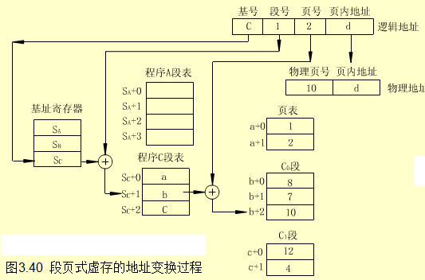
【例3.10】假设有三道程序，基号用A、B和C表示，其基址寄存器的内容分别为S_{A}、S_{B}和S_{C}。程序A由4个段构成，程序C由3个段构成。段页式虚拟存储系统的逻辑地址到物理地址的变换过程如图所示。在主存中，每道程序都有一张段表，A程序有4段，C程序有3段，每段应有一张页表，段表的每行就表示相应页表的起始位置，而页表内的每行即为相应的物理页号。请说明虚实地址变换过程

Slide 104
[例1] 解：地址变换过程如下：
（1）由存储管理部件根据基号C找到段表基址寄存器表第c个
表项，获得程序C的段表基址SC。再根据段号S(=1)找到
程序C段表的第S个表项，得到段S的页表起始地址b。
（2）根据段内逻辑页号P(2)检索页表，得到物理页号（10）。
（3）物理页号与页内地址偏移量拼接即得物理地址。
注意：①假如计算机系统中只有一个基址寄存器，则基号可不要。
多道程序切换时，由操作系统修改基址寄存器内容。
②实际上，上述每个段表和页表的表项中都应设置一个有效位。只有在有效位为1时才按照上述流程操作，否则需中断当前操作先进行建表或调页。
特点：可以看出，段页式虚拟存储器的缺点是在由虚地址向主存地址的映射过程中需要多次查表，因而实现复杂度较高．

Slide 105
3.7.4 虚拟的替换算法
(1)何时替换：当从辅存调页至主存而主存已满时
(2)替换算法：FIFO算法、LRU算法、LFU算法等(与cache的替换算法类似）
(3)写回操作：对于将被替换出去的页面，假如该页调入主存后没有被修改,就不必进行处理，否则就把该页重新写入外存，以保证外存中数据的正确性。为此,在页表的每一行应设置一修改位。

Slide 106
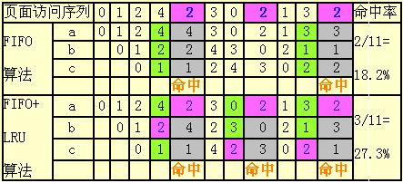
【例3.11】假设主存只有a,b,c三个页面/页框/块，组成a进c出的FIFO队列，进程访问页面的序列是0，1，2，4，2，3，0，2，1，3，2号。若采用①FIFO算法(淘汰最先进入的页面），②FIFO算法+LRU算法（堆栈式LRU，最近最久未使用），用列表法分别求两种替换策略情况下的命中率。
【解】求解表格如下所示

Slide 107
1.3.1 计算机硬件组成
问题： 存储器
存储器是如何能够存储数据、写入、读出数据的？
如何在存储器中找到指定单元的数据？
如果存储器空间不够，如何扩展存储器容量？
指令和数据都以二进制形式存储在存储器中，如何区分？
存储器的内部结构是怎样的？
……

Slide 108
作业
1、总结本小节内容
2、习题：3.7 虚拟存储器
（word文档）
3、画第3章的“章节知识结构图”
3.7.1 虚拟存储器的基本概念（按需调入、页面置换）
3.7.2 页式虚拟存储器 （地址映射）
3.7.3 段式虚拟存储器和段页式虚拟存储器 （地址映射）
3.7.4 虚存的替换算法 （重点，大题：FIFO，LRU）

